Slide 1


COGNITIVE COMPUTING AND ARTIFICIAL INTELLIGENCE Presentazione progetto finale
Università degli Studi di Catania
Dipartimento di Ingegneria Elettrica Elettronica e Informatica
Corso di Laurea Magistrale in Ingegneria Informatica
Studenti:
Alessandro Messina (O55000354)
Marco Pisasale (O55000348)
Anno Accademico 2018/2019

Slide 2

Introduzione
Chapter 1

Slide 3
Obiettivi del progetto
Allenare il modello CycleGAN sul dataset di volti di persone bianche e nere.
Download del dataset di action recognition UCF-101.
Split del dataset UCF-101 in Utrain, Uval, Utest.
Allenare un classificatore sui volti.
Utilizzare un modello di face detection sul dataset UCF-101 e generare una nuova versione di Utrain (Utrain-inv) mediante l’utilizzo del classificatore e della CycleGAN.

Slide 4
Obiettivi del progetto (continuo)
Allenare il classificatore video 3D-ResNet su Utrain, e verificare le prestazioni su Utest.
Allenare il classificatore video 3D-ResNet su Utrain-inv, e verificare le prestazioni su Utest.
Allenare il classificatore video 3D-ResNet sull’unione tra Utrain e Utrain-inv, e verificare le prestazioni su Utest.

Slide 5
Repository GitHub
Il progetto realizzato è disponibile al seguente link: https://github.com/Taletex/AI-Projectwork
La repository contiene tutto il codice sorgente prodotto e utilizzato, la documentazione completa e vari screenshot, che evidenziano i progressi effettuati.

Slide 6
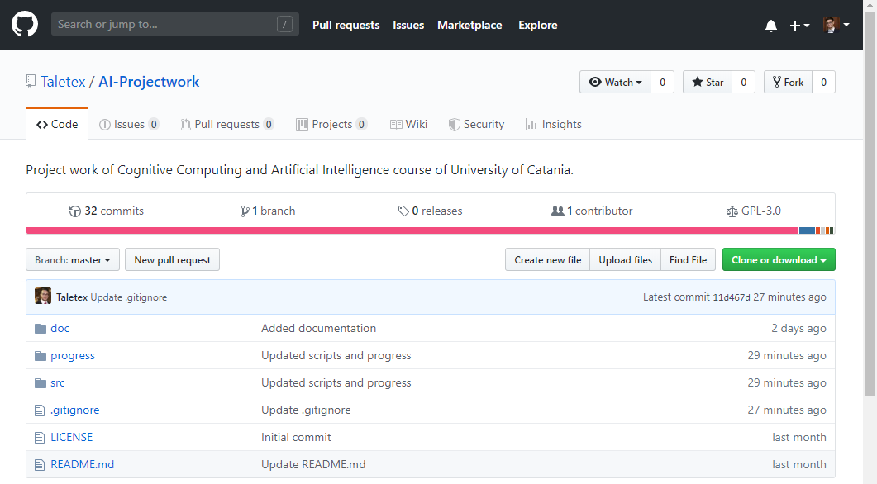
Repository GitHub

Slide 7
Contenuti repository GitHub
src: codice sorgente prodotto e utilizzato, comprensivo degli script creati per la manipolazione dei dati generati nelle varie fasi del progetto.
doc: cartella contenente la documentazione del progetto.
progress: cartella contenente screenshot e file vari, relativi ai risultati ottenuti nelle varie fasi del progetto.

Slide 8
Configurazione Hardware utilizzata
CPU: AMD Ryzen 5 2600x
SCHEDA VIDEO: Gygabyte Geforce RTX 2070 Windforce
RAM: 32GB ddr4 3200MHz
SSD: Crucial MX500 500GB

Slide 9
CycleGAN training
Chapter 2

Slide 10
Our goal is to learn a mapping G : X→ Y such that the distribution of images from G(X) is indistinguishable from the distribution Y using an adversarial loss. Because this mapping is highly under-constrained, we couple it with an inverse mapping F : Y→ X and introduce a cycle consistency loss to enforce F(G(X)) ≈ X (and viceversa).
~ Abstract, CycleGAN paper

Slide 11
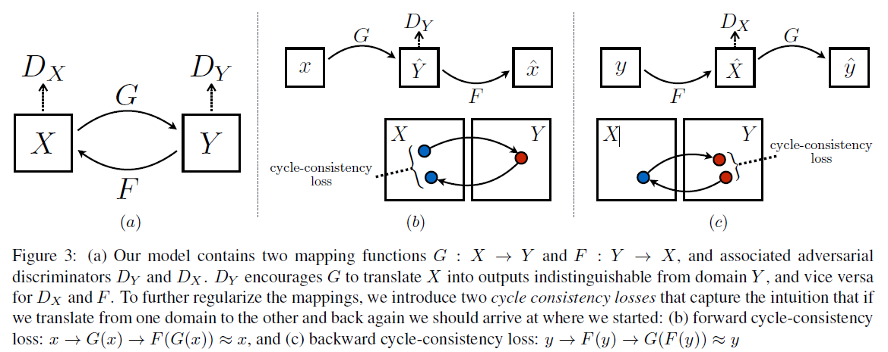
Funzionamento

Slide 12
Utilizzo
Allenando la CycleGAN sul dataset di volti di persone bianche e nere abbiamo così generato due modelli, uno per trasformare volti bianchi in volti neri, e uno che applica la trasformazione opposta.
Entrambi i modelli allenati in questa fase verranno utilizzati successivamente, sul dataset UCF-101 (in particolare su Utrain), per la generazione del dataset inverso (Utrain-inv).

Slide 13
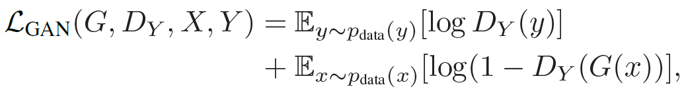
Performance metrics
Trattandosi di modelli generativi, non sono disponibili performance metrics come l’accuracy, in quanto non stiamo lavorando con training data del tipo (X,Y).
La rete fornisce l’andamento delle seguenti loss:
Adversarial Loss della mapping function G : X → Y (trasformazione diretta) espressa come:
formula analoga per la mapping function F : Y → X (trasformazione inversa).

Slide 14
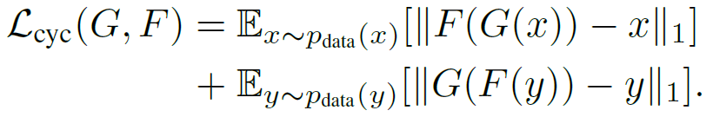
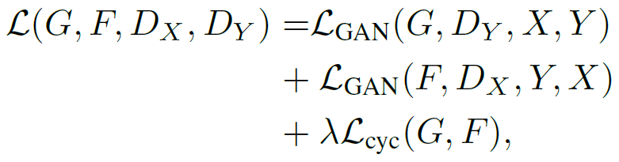
Performance metrics (continuo)
Cycle consistency loss, sia forward (x → G(x) → F(G(x)) ≈ x), che backward (y → F(y) → G(F(y)) ≈ y), valutata come:
Di conseguenza la full Objective function risulta essere:

Slide 15
CycleGAN Input/Outputs
Real_{A, B}: immagine originale, appartenente alla classe A o B, utilizzata come input del modello.
Fake_{B, A}: immagine generata a partire dall’originale, applicando la rispettiva trasformazione (A → B o B → A).
Rec_{A, B}: immagine ricostruita a partire dall’immagine fake, applicando la trasformazione inversa.
Idt_{B, A}: immagine aggiuntiva, generata a partire dall’originale applicando la prima trasformazione, nella quale si introduce una loss addizionale (identity mapping loss) per regolarizzare il generatore in modo tale da mantenere la color composition originale. Utile in alcuni contesti applicativi (e.g. trasformazioni painting → photo).

Slide 16
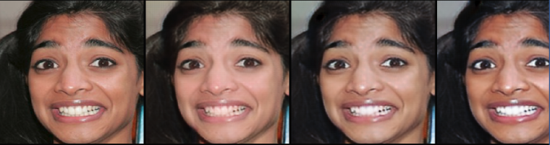
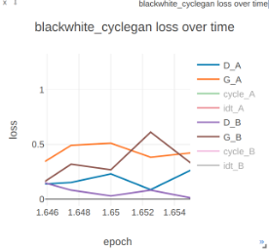
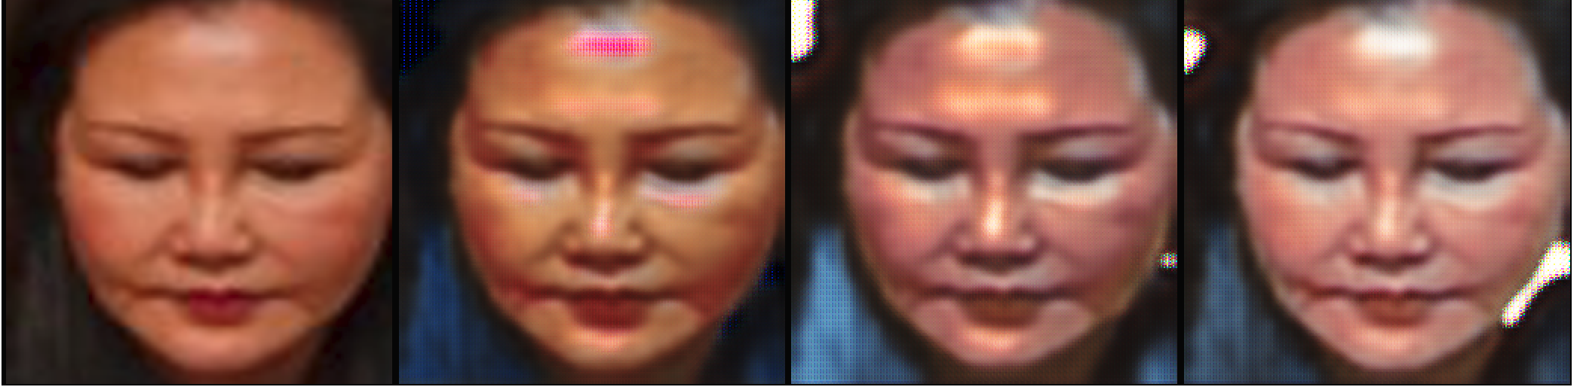
Esempi di trasformazione (1)
Classes:
A = black
B = white
Real_A Fake_B Rec_A Idt_B
Real_B Fake_A Rec_B Idt_A

Slide 17
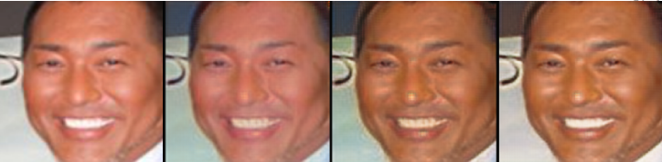
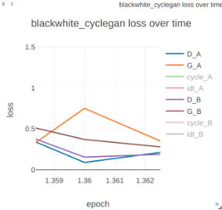
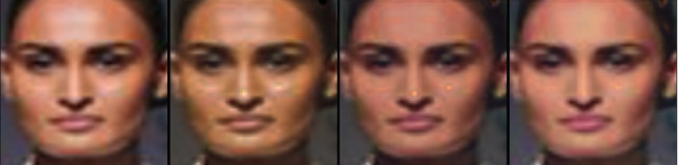
Esempi di trasformazione (2)
Classes:
A = black
B = white
Real_A Fake_B Rec_A Idt_B
Real_B Fake_A Rec_B Idt_A

Slide 18
Analisi qualitativa dei risultati ottenuti
La rete fornisce come output l’andamento delle loss precedentemente viste, che mostrano le seguenti proprietà:
Loss decrescenti col progredire delle epoche, evidenziando una migliore capacità della rete di effettuare le trasformazioni.
Loss dei discriminatori di entrambe le classi tipicamente inferiori rispetto alle rispettive dei generatori, in linea col principio del maggiore potere discriminativo di una rete, rispetto a quello generativo, a parità di condizioni.
Cycle consistency loss tipicamente più alte rispetto alle altre, ad evidenziare le maggior difficoltà della rete nell’effettuare entrambe le trasformazioni per ricostruire l’input originale.

Slide 19
Note sui risultati
Per questioni legate alla complessità computazionale di esecuzione della CycleGAN (e quindi di tempo) è stato possibile allenarla per un numero limitato di epoche, il che ha sicuramente influenzato negativamente l’accuratezza delle trasformazioni effettuate dai due modelli e quindi i risultati ottenuti, anche nelle fasi successive del progetto.
Risultati migliori, in termini di efficacia della trasformazione applicata, sarebbero sicuramente stati possibili avendo avuto la possibilità di allenare la rete per un numero di epoche maggiore.

Slide 20
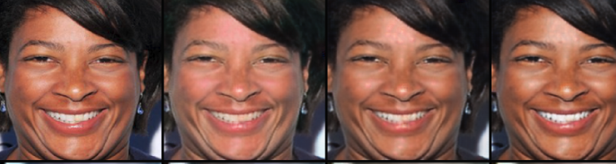
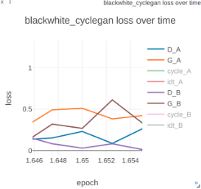
Analisi qualitativa degli errori
In alcuni casi l’output risulta molto simile all’input, evidenziando una trasformazione insufficiente. Esempio:
Ciò nonostante, le trasformazioni risultano comunque visivamente apprezzabili nella stragrande maggioranza dei casi, come da esempi precedentemente mostrati.
Real_A Fake_B Rec_A Idt_B

Slide 21
Face Classifier training
Chapter 3

Slide 22
Modello utilizzato
Per effettuare la face classification sui volti (dataset black_white) è stata utilizzata una CNN costituita da:
4 layer convoluzionali;
2 layer di pooling;
2 layer lineari.
La rete restituisce come output la classe di appartenenza (black o white) del volto analizzato.

Slide 23
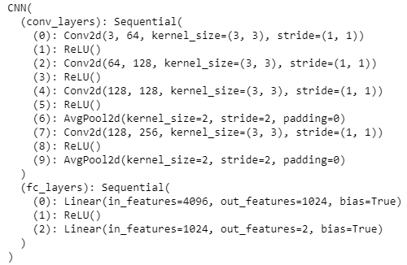
Architettura CNN

Slide 24
Training e risultati
La rete è stata allenata sul dataset dei volti (black_white) per un totale di 100 epoche, con un learning rate lr = 0,01.
Le migliori performance si sono registrate all’epoch 89, con una validation accuracy VA = 90,99%, alla quale corrisponde una test accuracy TeA = 90,82%.

Slide 25
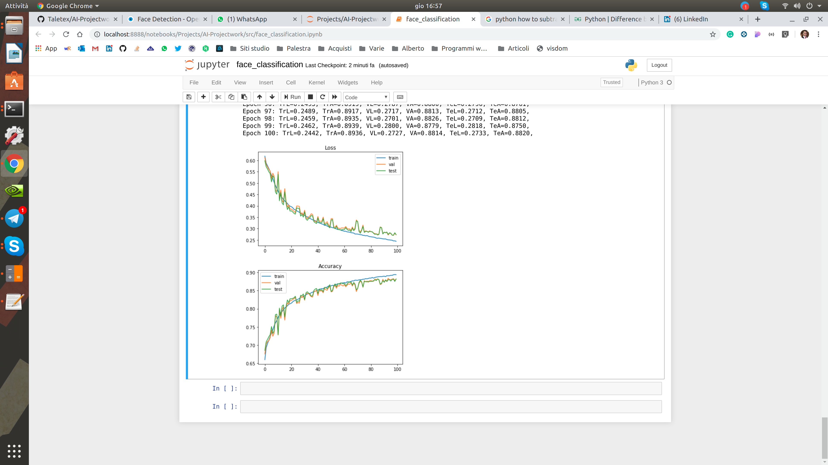
Andamenti loss e accuracy

Slide 26
Face Detector & Utrain-inv generation
Chapter 4

Slide 27
Obiettivi (punto 5)
Utilizzo del DNN Face Detector in OpenCV per l’identificazione dei volti nei video del dataset UCF-101 (dataset di action recognition).
Estrazione dei volti identificati dal Face Detector nelle frame dei video e classificazione utilizzando il classificatore (CNN) precedentemente allenato.
Sulla base della classificazione del volto come bianco o nero, utilizzo del rispettivo modello della CycleGAN per la trasformazione nella classe opposta.

Slide 28
Obiettivi (punto 5) (continuo)
Post-processing dell’output della CycleGAN: resize e sostituzione del volto originale per ogni frame di ogni video.
Una volta trasformate tutte le frame del video nelle quali compaiono dei volti, ricostruzione di ogni video a partire dalle frame, utilizzando il software FFmpeg. I video così generati costituiranno il dataset Utrain-inv.

Slide 29
Implementazione
Per il raggiungimento degli obiettivi precedentemente menzionati sono stati integrati i codici del Face Detector, del Face Classifier e della CycleGAN, al fine di effettuare le seguenti operazioni:
Face detection e salvataggio cropped image (temporanea).
Processamento dell’immagine temporanea da parte del Face Classifier, per la determinazione della classe di appartenenza.
Processamento dell’immagine temporanea da parte della CycleGAN e scelta dell’output (img_fake_A o img_fake_B) sulla base dell’output del Face Classifier.
Rimozione dell’immagine temporanea.

Slide 30
Implementazione (continuo)
Post-processing dell’output della CycleGAN: resize e sostituzione del volto originale con l’output della CycleGAN per ogni frame di ogni video.
Salvataggio di ogni frame così processata nella directory corretta.
Generazione di Utrain-inv: una folder per ogni video di ogni classe.
Creazione di uno script per la ricostruzione dei video a partire dalle frame generate utilizzando il software FFmpeg.

Slide 31
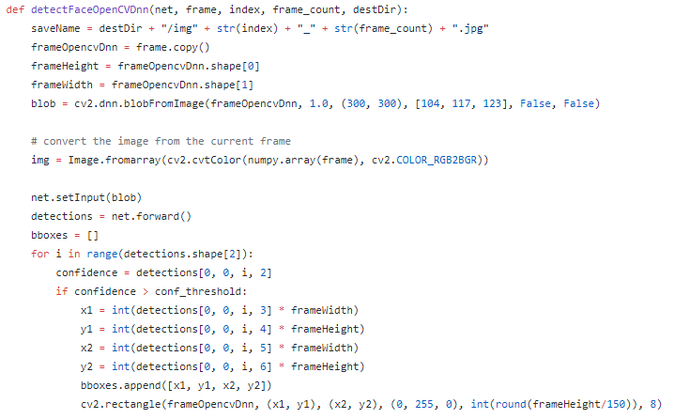
Source code 1: Detection part

Slide 32
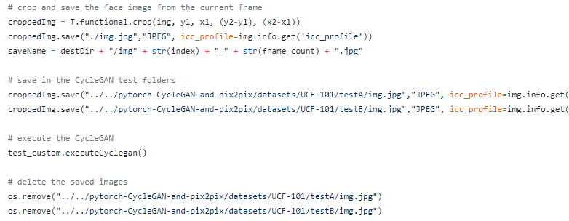
Source code 2: CycleGAN part

Slide 33
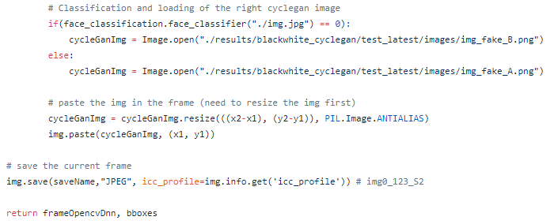
Source code 3: Face Classifier and post-processing part

Slide 34
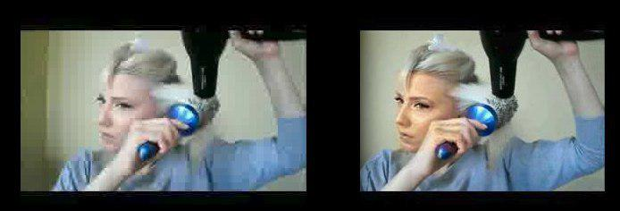
Esempio di trasformazione video
Frame originale
Frame trasformata

Slide 35
3D-ResNet Video Classifier
Chapter 5

Slide 36
Network architecture
Una 3D-ResNet è una 3D CNN basata su Residual Networks.
Le Residual Networks sono una tra le architetture più potenti, che offrono le migliori performance in ambito di action recognition.
La differenza tra una 3D-ResNet e la ResNet originale consiste nel numero differente di dimensioni dei convolutional kernels e del pooling.
La peculiarità delle ResNet consiste nella presenza di shortcut connections nel modello.

Slide 37
ResNets introduce shortcut connections that bypass a signal from one layer to the next. The connections pass through the gradient flows of networks from later layers to early layers, and ease the training of very deep networks. […] The connections bypass a signal from the top of the block to the tail. ResNets are consist of multiple residual blocks.
~ Network architecture, 3D-ResNet paper

Slide 38
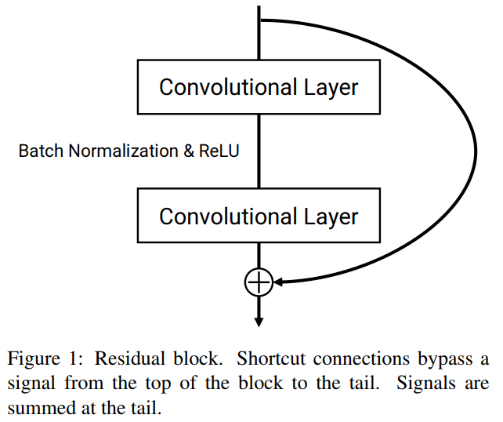
Shortcut connections

Slide 39
Obiettivi: Performance evaluation
Allenare il classificatore video 3D-ResNet su Utrain, e verificare le prestazioni su Utest.
Allenare il classificatore video 3D-ResNet su Utrain-inv, e verificare le prestazioni su Utest.
Allenare il classificatore video 3D-ResNet sull’unione tra Utrain e Utrain-inv, e verificare le prestazioni su Utest.

Slide 40
Model and training parameters
Per la Video Classification è stata impiegata una 3D-ResNet con depth = 18 (resnet-18), allenata from scratch sul dataset UCF-101.
La rete, per funzionare, necessita di ricevere in ingresso un ulteriore file (JSON), contenente alcune proprietà relative ai video da processare.

Slide 41
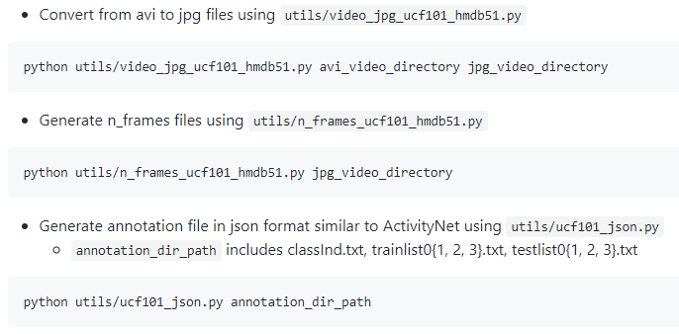
Pre-processing: JSON generation
È stata svolta la seguente procedura di data preparation per la generazione del JSON, relativo al dataset UCF-101 da noi splittato in Utrain, Uval e Utest (punto 3):

Slide 42
Pre-processing: TXT annotation
La procedura di JSON generation appena vista prevede l’utilizzo di alcuni file di testo (in formato .txt) da passare come input, contenenti informazioni relative agli indici delle classi del dataset (nel file classInd.txt) e allo split dei dati precedentemente effettuato (nei file trainlist.txt e testlist.txt).
A tale scopo è stato creato uno script apposito (file createTxtForAnnotation.py), che a partire dai dataset genera i corrispondenti file di testo.

Slide 43
Punto 6: Training su Utrain e risultati
La rete è stata allenata sul dataset Utrain per un totale di 100 epoche, con learning rate lr = 0,01 e batch size = 64.
Le migliori performance si sono registrate all’epoch 97, con una test accuracy TeA = 87,53%.

Slide 44
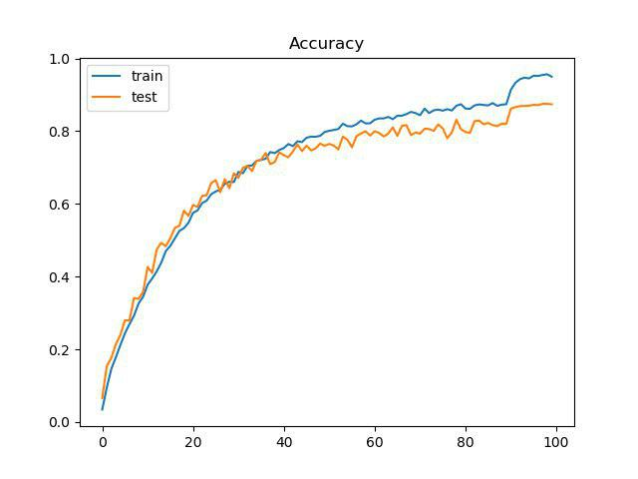
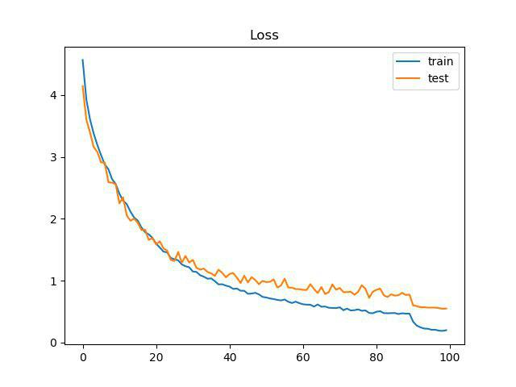
Punto 6: Loss e Accuracy

Slide 45
Punto 7: Training su Utrain-inv e risultati
La rete è stata allenata sul dataset Utrain-inv per un totale di 100 epoche, con learning rate lr = 0,01 e batch size = 64.
Le migliori performance si sono registrate all’epoch 92, con una test accuracy TeA = 82,79%.

Slide 46
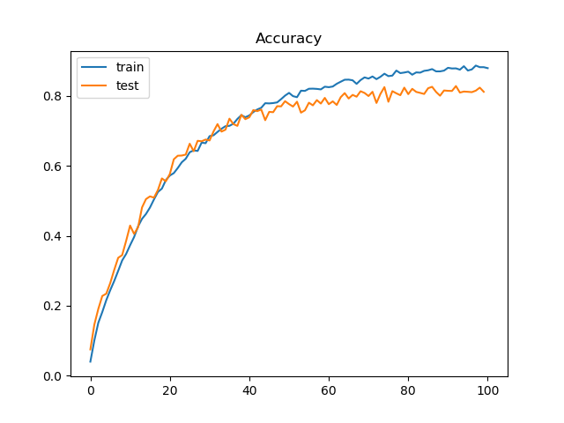
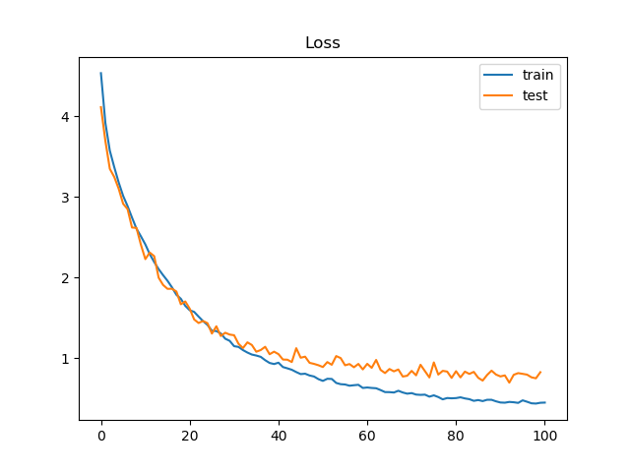
Punto 7: Loss e Accuracy

Slide 47
Punto 8: Training sull’unione di Utrain e Utrain-inv e risultati
La rete è stata allenata sul dataset ottenuto dall’unione di Utrain e Utrain-inv per un totale di 100 epoche, con learning rate lr = 0,01 e batch size = 64.
Le migliori performance si sono registrate all’epoch 95, con una test accuracy TeA = 89,29%.

Slide 48
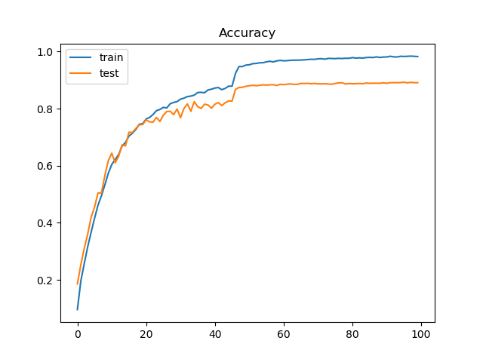
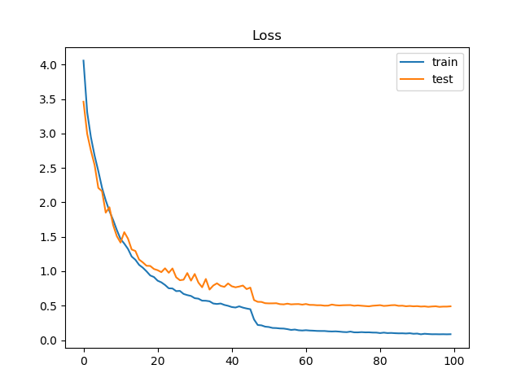
Punto 8: Loss e Accuracy

Slide 49
Riepilogo best performance
 | Epoch | Test Acc. (%)
Utrain | 97 | 87,53
Utrain-inv | 92 | 82,79
Utrain + Utrain-inv | 95 | 89,29

Slide 50
Note sui risultati
Il dataset originale (Utrain) garantisce una migliore fase di training rispetto al dataset generato mediante l’utilizzo della CycleGAN (Utrain-inv), che permette al modello di raggiungere una più alta test accuracy.
Le migliori performance in termini di accuracy si raggiungono utilizzando il dataset unione tra Utrain e Utrain-inv, anche se, in quest’ultimo caso, la presenza di dati che differiscono solo per il colore del volto negli split aumenta il rischio overfit, che si presenta prima (in termini di epoche) rispetto agli esperimenti precedenti (come da grafici precedentemente mostrati).

Slide 51
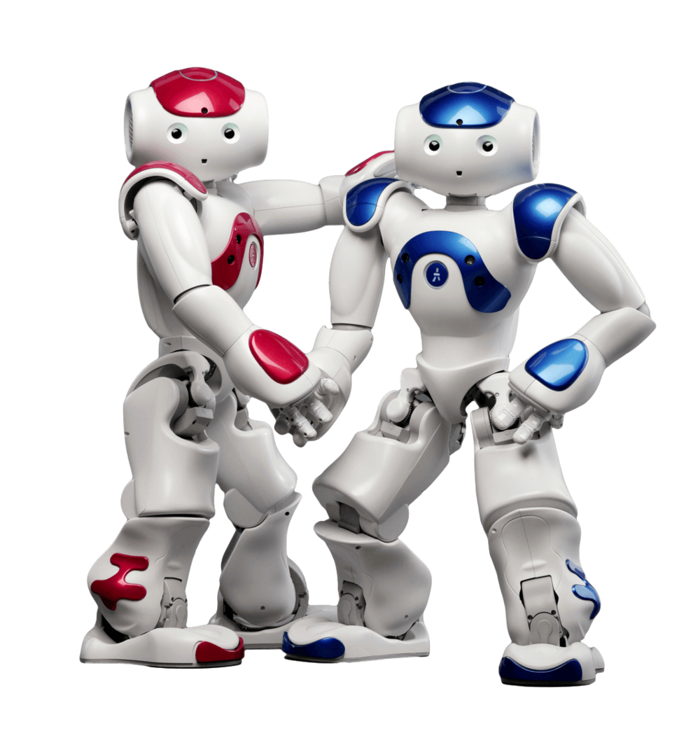
THANKS!

